Slide 1

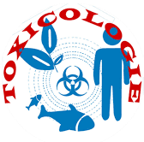
Toxicologie Alimentaire
Qu’est-ce que la toxicologie ?
la science des poisons
la science qui traite des toxiques*
nature,
propriétés biologique, physiques et chimiques,
actions sur l’organisme, sur l’environnement
Notes:
Qu’est-ce que la toxicologie ?
Historiquement, La toxicologie est défini comme la science des poisons (synonyme de la mort), mais maintenant vu que notre mode de vie a évalué par les conséquences de la technologie et le développement, cette définition a évolué aussi, elle englobe l’étude de la toxicité par les radiations, les ondes, les composés néoformés, etc.
La toxicologie est la science qui traite des toxiques, de leur nature, de leurs propriétés biologique, physiques et chimiques, de leurs actions sur l’organisme, sur l’environnement

Slide 2
Les effets toxiques sont liés à plusieurs facteurs tels que :
la dose: relation dose-effet
la durée: toxicité aiguë et la toxicité chronique (toxicité cumulative);
la voie d’absorption (1. entrée ): locale et systémique
le tissu ou l’organe affecté (2. répartition, transport) : sang , os, foie, rein, SN, TA, poumons
(3. biotransformation ou le métabolisme: détoxification ou activation
4. L’excrétion: urine, selles, l’air expiré, la sueur ou le lait).
la nature de l’effet : allergie, irritant, cancérogène, mutagène, toxiques pour la
reproduction.
la susceptibilité de l’organisme: Facteurs physiopathologiques (âge, sexe, état nutritionnel :
obèse, état de santé, grossesse et la lactation)
7. la nature du produit (Les substances à potentialité toxique dans les aliments)

Slide 3
Les substances à potentialité toxique dans les aliments
Les substances à potentialité toxique dans les aliments
Additifs alimentaires
Additifs alimentaires
Contaminants
Anthropiques
Naturels
Physiques
Chimiques
Sub néo
μorganisme
La toxicologie alimentaire permet de déterminer les effets néfastes d’un aliment sur la santé. Donc, c’est l’évaluation des risques alimentaires

Slide 4
Les substances à potentialité toxique dans les aliments
1. Additifs alimentaires
Additifs alimentaires
Un additif alimentaire est une substance naturelle (extraite de plante, minéraux, insectes..) ou chimique (produit de synthèse) ajoutée dans les aliments dans un but technologique pour améliorés la qualité sensorielles et la texture d’un aliment.
Il possède un code attribué par l’union européenne « E » ou par le Système international de numérotation « sin »
le chiffre qui se trouve juste après la lettre "E" indique la fonction de l'additif alimentaire. En voici la liste:
Le chiffre "E" suivi du "1", indique un colorant
Le chiffre "E" suivi du "2", indique un conservateur
Le chiffre "E" suivi du "3", indique un antioxydant
Le chiffre "E" suivi du "4", indique un épaississant ou un stabilisant
Le chiffre "E" suivi du "5", indique un correcteur/régulateur ou un anti-agglomérant
Le chiffre "E" suivi du "6", indique un exhausteur de goût
Le chiffre "E" suivi du "9", indique une cire, un gaz de propulsion ou un édulcorant

Slide 5
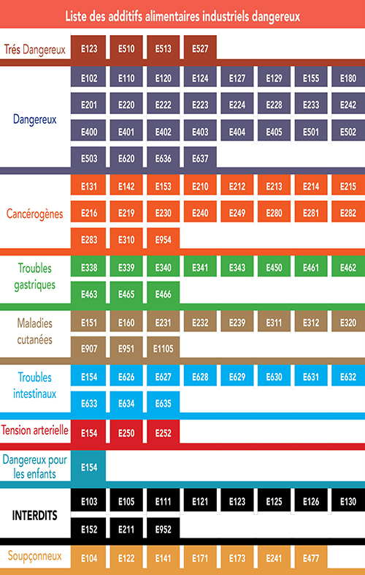
Les substances à potentialité toxique dans les aliments
1. Additifs alimentaires
Additifs alimentaires

Slide 6
Les substances à potentialité toxique dans les aliments
1. Additifs alimentaires
Additifs alimentaires
1- Colorants
Certains colorants peuvent provoquer : hyperactivité, déficit d'attention chez les enfants, asthme, urticaire, rhinites, troubles de la vue, insomnies, pourrait être cancérigène avec effets mutagènes et tératogènes, eczema.
dioxyde de titane E171, E173: Risques: neurotoxique (Alzheimer), risques rénaux. Utilisé comme colorant de surface dans certains produits, gâteaux, bonbons.

Slide 7




Les substances à potentialité toxique dans les aliments
1. Additifs alimentaires
Additifs alimentaires
2- Conservateurs
les conservateurs (E200 à E299), ils sont indispensables car ils empêchent la prolifération des moisissures ou bactéries responsables de toxi-infections alimentaires.;
Mais certains conservateurs comme les Sulfites E220-228 bactéricides et antioxydants favoriseraient des allergies, troubles digestifs, irritations des bronches, crises asthmatiformes, détruit les vitamines du groupe B, nausées.
Leurs associations avec E200 à E203 (acide sorbique et ses sels )donnent des composés mutagènes.
Acide Sorbique
Sorbate de sodium
Sorbate de potasium
Sorbate de calcium

Slide 8
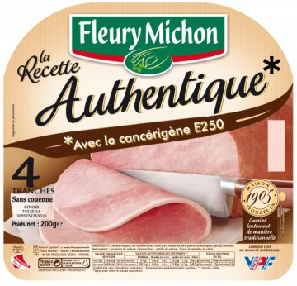
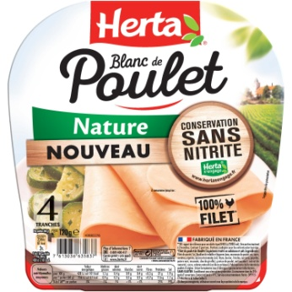
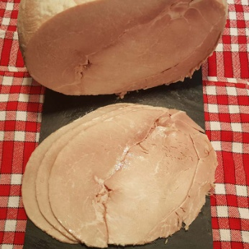
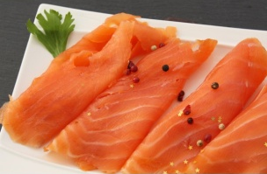
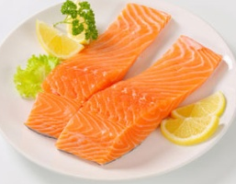
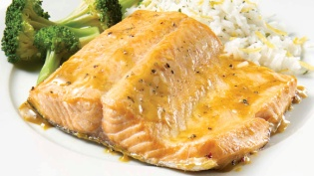
Les substances à potentialité toxique dans les aliments
1. Additifs alimentaires
Additifs alimentaires
2- Conservateurs
Ces molécules font stars des conservateurs
Le nitrite de potassium et de sodium (E 249-250) et du nitrate de sodium et de potassium (E 251-252). le nitrite, les doses journalières admissibles (DJA) est 0,06 à de 0,07 milligrammes par kilogramme de poids corporel par jour (mg/kg pc/jour). Pour les nitrates : la DJA à 3,7 mg/kg pc/jour.
Ces conservateurs et colorants sont utilisés pour donner une couleur rose aux produits de charcuterie (le bacon, le jambon, les hot-dogs)

Slide 9
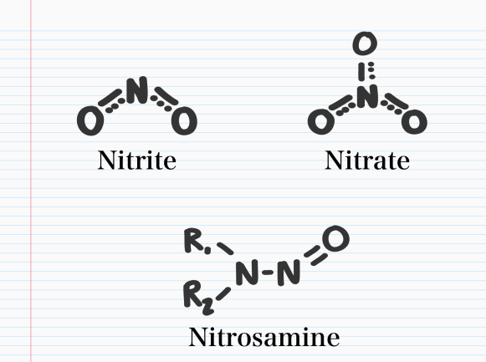
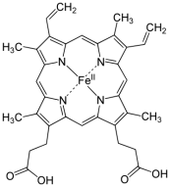
Les substances à potentialité toxique dans les aliments
1. Additifs alimentaires
Additifs alimentaires
2- Conservateurs
La toxicité :
Nitrate
(Réduction (nitrate réductase bactérienne)
Monoxyde d’azote
Nitrite
Amine secondaire
Hémoglobine - Fe⁺⁺
Nitrosamine
Methémoglobine-Fe⁺⁺⁺
Pouvoir cancérigène
La toxicité de nitrate dépond de leur réduction en nitrite, la réduction de ce dernier en monoxyde d’azote (NO) qui peut se fixer (oxyder l’ion fer (II) ) au niveau de l’hémoglobine et former la methémoglobine ( le noyau hème devient un noyau hématine), bloquant la fixation de l’oxygène et son transport vers les tissus.
Les nitrates peuvent engendrer aussi par réaction avec des amines secondaires, des nitrosamines dont certains sont connues par leur pouvoir cancérigène.
l’ion nitrate est stable, l’ion nitrite beaucoup moins

Slide 10
Les substances à potentialité toxique dans les aliments
1. Additifs alimentaires
Additifs alimentaires
3- Antioxydants
Ils permettent d'éviter ou de réduire les phénomènes d'oxydation qui provoquent entre autres le rancissement des matières grasses ou le brunissement des fruits et légumes coupés.
Mais certains antioxygènesc omme E320 (butylhydroxyanisole, BHA) et E321 ( butylhydroxytoluène, BHT) : ils sont utilisés pour retarder l’oxydation des aliments, notamment des matières grasses, et éviter leur rancissement.
A forte dose, il est cancérigène et perturbateur endocrinien
.

Slide 11
Les substances à potentialité toxique dans les aliments
1. Additifs alimentaires
Additifs alimentaires
4- Agents de texture
Les épaississants et les gélifiants augmentent la
viscosité ou la consistance d'un produit
E 400- 499
Caraghénane E407 extrait d’algues,
DJA de 75 mg/kg
provoque des ulcères et cancer du colon du cobaye.
E487 (Lauryl sulfate de sodium): Émulsifiant : Aphte

Slide 12
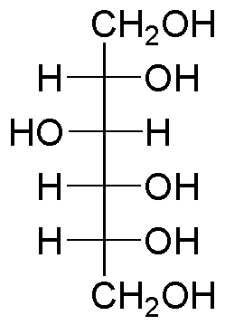
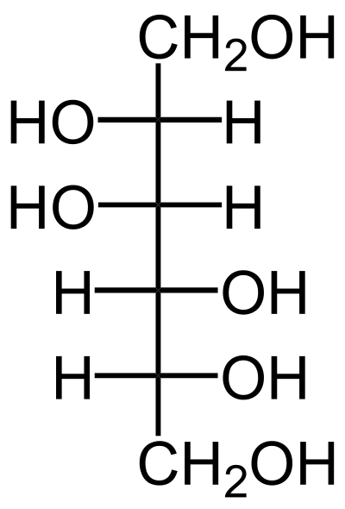
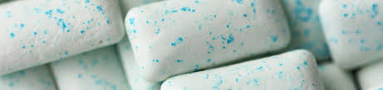
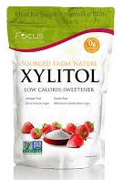
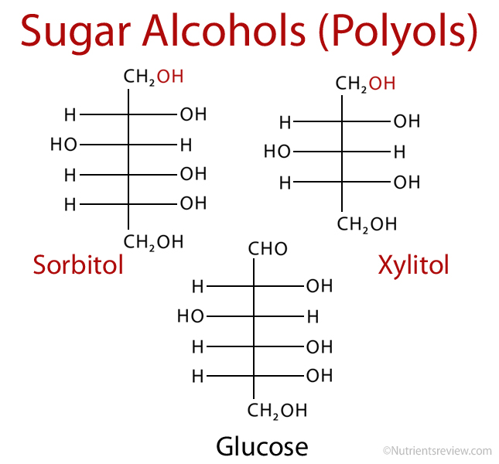
Les substances à potentialité toxique dans les aliments
1. Additifs alimentaires
Additifs alimentaires
E420 Sorbitol E421 Mannitol
5- Edulcorants
Les édulcorants nutritifs:
- Hydrogénation des glucides
- Pouvoir sucrant des polyols est proche de celui du saccharose.
effet rafraîchissant (confiserie)
sont moins absorbés que le saccharose
mais leur métabolisme conduit à du glucose.
sont donc caloriques (2,4 kcal/g) et font modestement la glycémie,
Le xylitol (E967) est un précurseur métabolique de l’acide oxalique (HOOC-COOH).
provoque des troubles de la circulation sanguine
des dommages rénaux (lithiase oxalique)
des carences alimentaires (se lier aux Ca, Fe, Na, P, Mg)

Slide 13
Les substances à potentialité toxique dans les aliments
1. Additifs alimentaires
Additifs alimentaires
5- Edulcorants
Les édulcorants intenses:
pouvoir sucrant élevé
E950 Acésulfame potassium X 200. DJA 15 mg/kg.
E956 Alitame X 2000. DJA 1 mg/kg.
E951 Aspartame X 200. DJA 40 mg/kg.
E952 Cyclamate X 30-40. DJA de 7 mg/kg16.
Néotame X 7000-13 000. DJA 2 mg/kg.
E954 Saccharine X 300-500. DJA 5 mg/kg.
E960 Stévioside X 300 DJA 0-4 mg/kg
E962 Sel d'aspartame-acésulfame X250.
E955 Sucralose X 600. DJA de 15 mg/kg.
E957 Thaumatine X 2000 à 3000

Slide 14
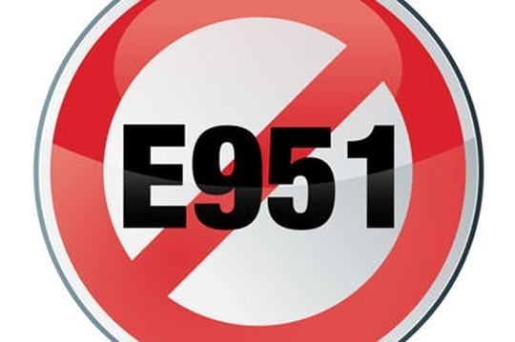
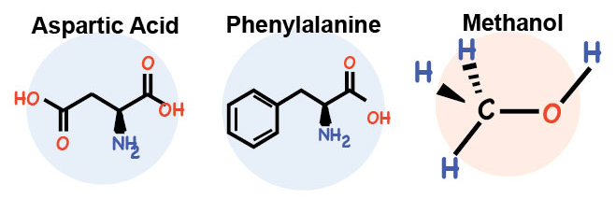
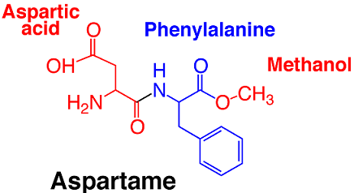
Les substances à potentialité toxique dans les aliments
1. Additifs alimentaires
Additifs alimentaires
Aspartame
5- Edulcorants
L’aspartame : C’est une combinaison de trois molécules:
50 % de phénylalanine, 40 % d’acide aspartique et 10 % de méthanol.
L'aspartame, contrairement au sucre, ne peut servir à la formation de graisses dans les tissus adipeux ni aux autres rôles métaboliques utiles de ce dernier.
- 200 x saccharose
- DJA de l'aspartame est de 40 mg/kg/j

Slide 15
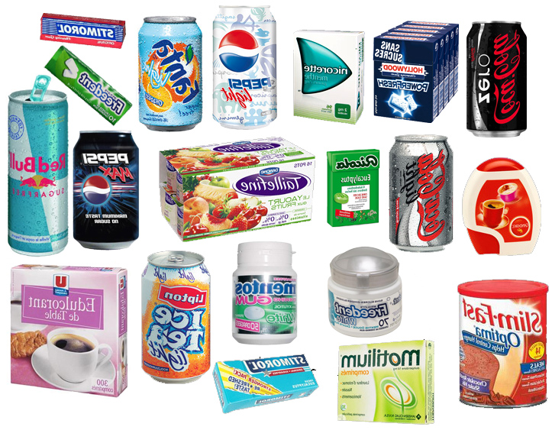
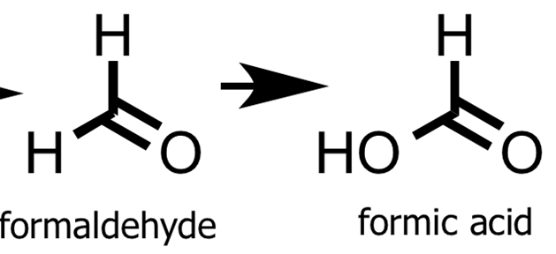
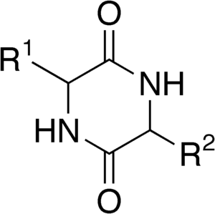
Les substances à potentialité toxique dans les aliments
1. Additifs alimentaires
Additifs alimentaires
5- Edulcorants
Après l’hydrolyse de l'aspartame, il relâchera du méthanol, ce qui va permettre à la fonction acide carboxylique de la phénylalanine d'être libérée.
Donc, la fonction acide carboxylique -COOH de la phénylalanine va pouvoir réagir avec la fonction amine -NH2 de l'acide aspartique et inversement.
Cela va entraîner la cyclisation du dipeptide (acide aspartique et phénylalanine), une chaîne d'atomes ouverte va ainsi devenir une chaîne d'atomes fermée : le cycle à six atomes formé est une dicétopipérazine
Aspartame
Hydrolyse
(à partir de 30 °C)
Dicétopipérazine
DJA 7,5 mg/Kg/j

Slide 16
Les substances à potentialité toxique dans les aliments
1. Additifs alimentaires
Additifs alimentaires
5- Edulcorants
Les principaux paramètres qui interviennent dans la stabilité de l'aspartame sont :
- La température : l'apparition de dicétopipérazine dépend de la température, plus cette dernière est élevée, plus le taux de dicétopipérazine est élevé.
En dessous de 105°C, la formation de cette molécule est extrêmement faible,
On peut donc dire qu'il paraîtrait assez dangereux et déconseillé de faire chauffer l'aspartame dans le but par exemple de faire cuire un délicieux gâteau allégé puisqu'en se dégradant,
Remarque : Dans les produits surgelés, la stabilité de l'aspartame est bonne.
- Le temps de stockage (diminution de la stabilité de l'aspartame) : Cela explique pourquoi les boissons "light" ont des durées de conservation assez courtes.
- Le pH : la meilleure stabilité de l'aspartame en solution aqueuse à 25°C (température optimale) se situe lorsque le pH est entre 3 et 5
Ces conditions de pH sont celles réunies dans des colas, limonades et autres sodas "light".
Notes:
L

Slide 17
Les substances à potentialité toxique dans les aliments
1. Additifs alimentaires
Additifs alimentaires
5- Edulcorants
Des études ont alerté sur des risques neurologiques (la dépression, la maladie d’Alzheimer, la maladie de Parkinson) , développement de cellules cancérigènes et des risques d’accidents vasculaires cérébraux et cardiaques.
Des études plus récentes ont associé la consommation régulière d’aspartame à la formation de lymphomes, à l’incidence de la leucémie et du cancer du sein, d’accouchement prématuré

Slide 18
Les substances à potentialité toxique dans les aliments
1. Additifs alimentaires
Additifs alimentaires
5- Edulcorants
Les édulcorants intenses:
E954 Saccharine X 300-500. DJA 5 mg/kg.
Des effets cancérigènes ont été observés sur des cobayes (la vessie)
Des effets sur la reproduction chez l'animal
En 2014, une étude israélienne a montré que des souris consommant de la saccharine diluée dans leur eau de boisson subissaient une perturbation dommageable de leur flore intestinale, ainsi qu'une glycémie accrue.

Slide 19
Les substances à potentialité toxique dans les aliments
Les substances à potentialité toxique dans les aliments
Additifs alimentaires
Additifs alimentaires
Contaminants
Anthropiques
Naturels
Physiques
Chimiques
Tout substance qui n’est pas volontairement ajoutée à la denrée alimentaire, mais qui est cependant présente dans celle-ci comme un résidu de la production, de la fabrication, de la transformation, de la préparation, du conditionnement, de l’emballage, du transport ou du stockage de ladite denrée ou à la suite de la contamination par l’environnement .
(Codex Alimentarius)

Slide 20
Les substances à potentialité toxique dans les aliments
Les substances à potentialité toxique dans les aliments
Additifs alimentaires
Additifs alimentaires
Contaminants
Anthropiques
Naturels
Physiques
Chimiques

Slide 21
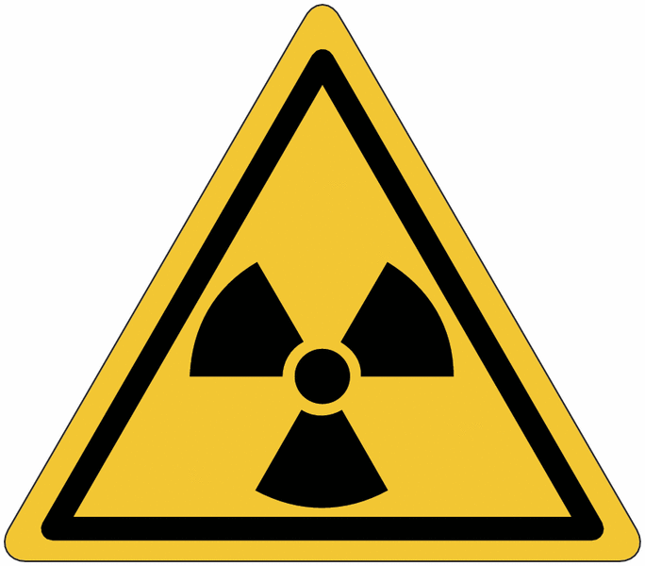
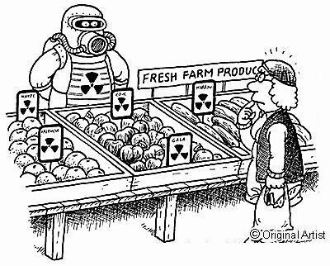
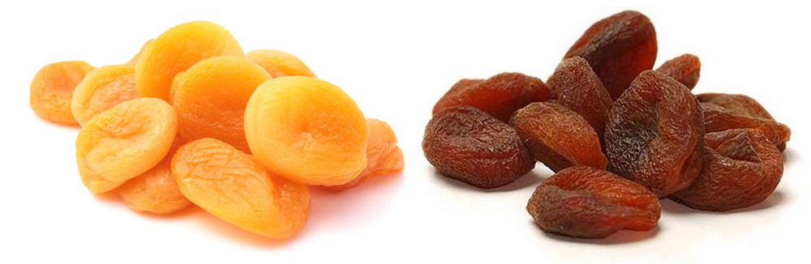
2.1. Anthropiques
2.1.1. Physiques
2. Contaminants
Irradiation des aliments
appelée “ionisation”, est une technologie nucléaire qui consiste à soumettre (exposer) un aliment à des rayons gamma, à des rayons X ou à des faisceaux d’électrons à très haute énergie, qui permet la conservation (de décontamination*, de supprimer certains insectes, ralentir le mûrissement, inhiber la germination, Pasteurisation, Stérilisation, Inhibition de l’activité enzymatique ) des aliments
Les radiations ionisantes pénètrent dans la masse de l’aliment, l’efficacité du traitement est liée à la capacité de couper la liaison entre les molécules, entre les atomes, qui fait l’apparition des ions, des radicaux libres qui vont entrainer la détérioration des microorganismes et la dénaturation des enzymes
Abricot Irradiés Abricot Bio
Les abricots secs en sont d’ailleurs un exemple très parlant. Ils sont oranges lorsqu’ils ont été irradiés ou ont reçu un traitement au soufre et bruns lorsqu’ils ont été séchés naturellement.

Slide 22
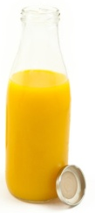
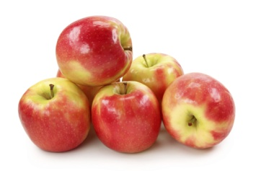
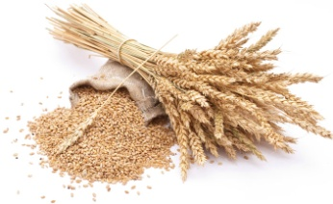
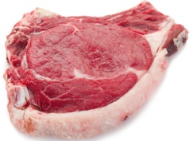
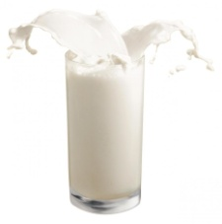
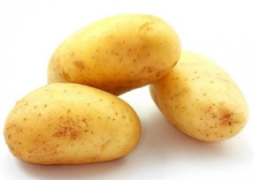
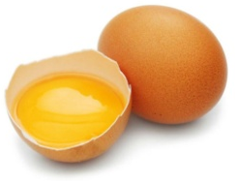
2.1. Anthropiques
2.1.1. Physiques
2. Contaminants
Irradiation des aliments
Les aliments irradiés sont-ils toxiques?
1
L’irradiation provoque une perte d’éléments nutritifs et de vitamines,antioxydants, enzymes, AG, AA, Vit
-40%
Vit C
-70%
Vit C
-20-70 %
Vit A, B1
-80%
Vit A
-48%
B
-60%
Vit E
-100 %
Vit E

Slide 23

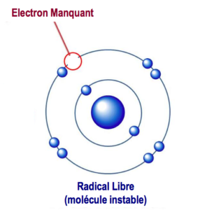

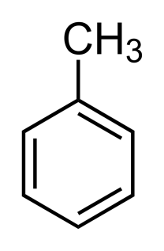
2.1. Anthropiques
2.1.1. Physiques
2. Contaminants
Irradiation des aliments
Les aliments irradiés sont-ils toxiques?
2
Faire apparaître:
- des cyclobutanones, qu’on ne trouve jamais dans les aliments non ionisés.
radicaux libres,
benzène,
toluène.

Slide 24
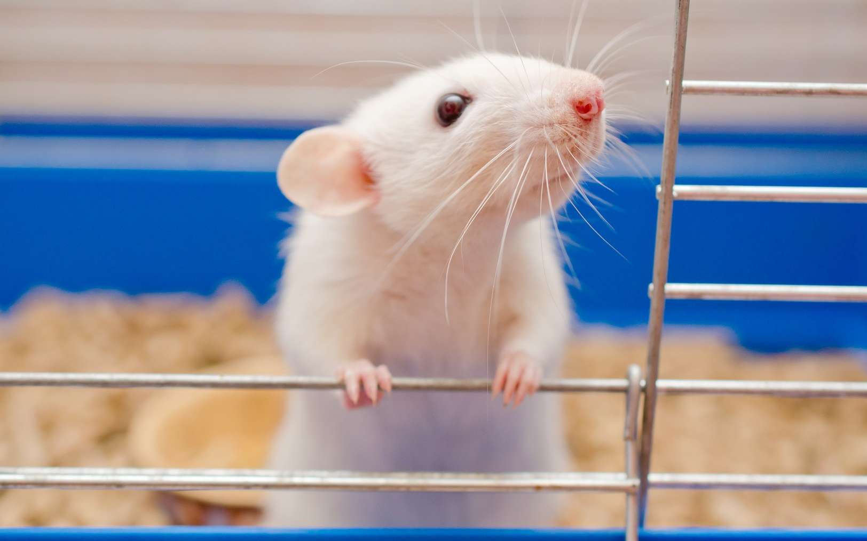
2.1. Anthropiques
2.1.1. Physiques
2. Contaminants
Irradiation des aliments
Les aliments irradiés sont-ils toxiques?
3
maladies génétiques,
problèmes de reproduction, déformations
mortalité précoce.

Slide 25
Les substances à potentialité toxique dans les aliments
Les substances à potentialité toxique dans les aliments
Additifs alimentaires
Additifs alimentaires
Contaminants
Anthropiques
Naturels
Physiques
Chimiques

Slide 26
2.1. Anthropiques
2.1.2. Chimiques
2. Contaminants
Métaux lourds
Dioxines
Pesticides
Emballages
OGM
Allergène
Substances néoformées

Slide 27
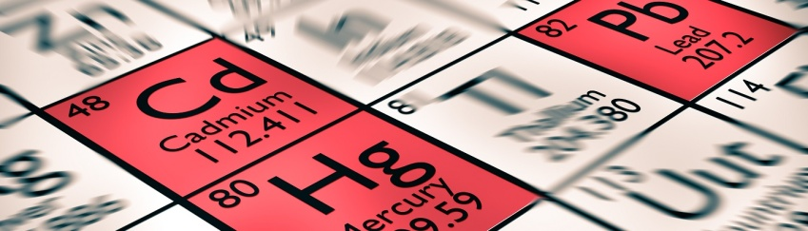
2.1. Anthropiques
2.1.2. Chimiques
2. Contaminants
1. Métaux lourds
Ce sont des éléments chimiques métalliques comme le plomb, le mercure, le cadmium, l'arsenic, le nickel, l'aluminium, le cuivre, le zinc, le brome ou encore le manganèse.
Certains d'entre eux, comme le cuivre et le zinc, sont nécessaires au fonctionnement de notre organisme, à condition qu'ils soient absorbés en petite quantité. Le problème réside donc dans la dose absorbée : en excès, ces métaux peuvent représenter un risque pour notre santé.
-ILS sont peu ou pas métabolisés par les êtres vivants-
Ils se stockent principalement dans les os, le foie, les reins et le cerveau. ils peuvent affecter le système nerveux, les fonctions rénales, hépatiques, respiratoires.
Certains, comme le cadmium, l'arsenic, le nickel et le chrome sont cancérigènes" .
Tous les métaux doivent être en équilibre. Si un seul métal est déficient, un autre potentiellement toxique est capable de bouleverser encore plus l’équilibre rompu en trouvant son chemin dans les cellules.
Par exemple :
trop de fer déséquilibre le zinc, le cuivre ou le manganèse et vice-versa.
Trop de plomb perturbe le métabolisme du fer, entraînant une anémie. (cercle vicieux)
des réserves insuffisantes en sélénium peuvent accroître la fixation du mercure.
Une fois encore, ceci montre combien il est important de conserver un juste équilibre.

Slide 28
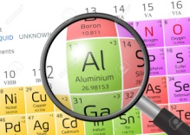
2.1. Anthropiques
2.1.2. Chimiques
2. Contaminants
1. Métaux lourds
1.1. Aluminium
car des sels d’aluminium sont utilisés comme des agents floculants pour éliminer les
particules organiques.
1 mg/kg /semaine
Les principaux pourvoyeurs en Al d’origine alimentaire :
les céréales et ses dérivées
les produits laitiers
Les additifs alimentaires
les emballages d’alu
l’eau après son traitement
La toxicité: maladie neurodégénérative
Alzheimer

Slide 29
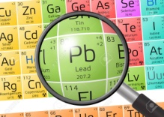
2.1. Anthropiques
2.1.2. Chimiques
2. Contaminants
1. Métaux lourds
1.2. Plomb
3,6 μg/kg /Jour
Les principaux pourvoyeurs en Pb d’origine alimentaire :
le tabac
l’alcool
le pain
les crustacés
l’eau de robinet
les légumes

Slide 30
2.1. Anthropiques
2.1.2. Chimiques
2. Contaminants
1. Métaux lourds
1.2. Plomb
Toxique concentration
- Saturnisme Os (50µg/l sang, demi-vie 20-25 ans)
Fausses couches,
Malformations,
- Risque d'hypertension artérielle (< 50 µg/l)
- Spermatozoïdes (100 et 200 µg/l)
- Maladies rénales (400 µg/l)
- Retard pubertaire entre 50 et 100 µg/l
Anémies >700 µg/l
Décès > 2.000 µg/l l'adulte et 1.000 µg/l pour les enfants

Slide 31
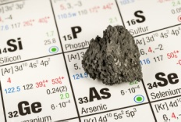
2.1. Anthropiques
2.1.2. Chimiques
2. Contaminants
1. Métaux lourds
1.3. Arsenic
Indispensable à notre organisme réactions chimiques (os et dents).
Nos besoins sont infimes : 10 - 20 µg /j.
La dose mortelle : 70 à 180 mg
arsenic organique :
Acide monomethylarsonique,
Acide dimethylarsinique,
Arsenobetaine, Arsenocholine
arsenic inorganique : 0,3 μg/kg /j le plus toxique
Présent dans : les pesticides , fongicide et insecticide
tabac
Non biodégradable les sols et les eaux
eau, riz, poissons, crustacés, mollusques
Toxicité: cancers de la vessie, maladies cardiovasculaires, diabète, le système nerveux, le foie, les reins

Slide 32
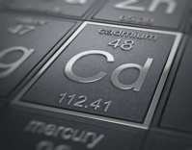
2.1. Anthropiques
2.1.2. Chimiques
2. Contaminants
1. Métaux lourds
1.4. Cadmium
DJT : 1 μg/kg. j demi-vie biologique dans le corps humain dépasse 10 ans
maladie Itai-Itai (ramollissement des os et une insuffisance rénale).
Les abats (foie, rognons)
eaux et légumes
tabac
Lésion rénales, osseuses, cancer de la prostate, fertilité perturbée, maladie Itai-Itai.

Slide 33
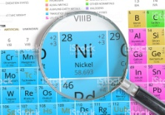
2.1. Anthropiques
2.1.2. Chimiques
2. Contaminants
1. Métaux lourds
1.5. Nickel
DJT 22 μg/kg/j
cancérigène (nez, poumon)

Slide 34
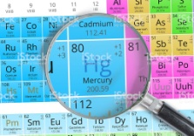
2.1. Anthropiques
2.1.2. Chimiques
2. Contaminants
1. Métaux lourds
1.6. Mercure
DJT 4 μg/kg/j mercure inorganique
DJT 1,3 μg/kg/j méthylmercure
les poissons, les crustacés
la maladie de
Minamata

Slide 35
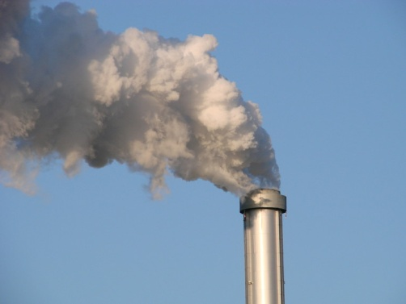

2.1. Anthropiques
2.1.2. Chimiques
2. Contaminants
2. Dioxines
Les dioxines sont des composés aromatiques chlorés qui regroupent plus de
200 molécules
les dioxines (ou polychlorodibenzodioxines, PCDD), qui contiennent deux cycles de benzènechlorés reliés par deux ponts oxygène ;
et les furanes (ou polychlorodibenzofuranes, PCDF), qui contiennent deux cycles de benzène chlorés reliés par un seul pont oxygène.
mais La 2,3,7,8-tétrachlorodibenzo-p-dioxine ou TCDD (surnommée dioxine de Seveso) est considéré comme le plus toxique pour l’homme. il est officiellement classée cancérogène par l'OMS depuis 1997.
Absorption journalière tolérable pour l’homme selon l’OMS : 1 - 4 pg/kg/jour
demi-vie dans le corps humain est de 5–10 ans, en raison d'une forte lipophilie et de l'absence de métabolisation.

Slide 36
2.1. Anthropiques
2.1.2. Chimiques
2. Contaminants
2. Dioxines
Ils résultent de la combustion incomplète de molécules organiques. Elles apparaissent au cours de processus industriels thermiques (incendies, incinération) ou chimiques (traitement de la pâte à papier d'origine végétale, impuretés dans certains herbicides), mais aussi par des particuliers (incinération de fond de jardin, déchets, des ordures, combustion du bois...). Ils se retrouvent donc dans l'environnement et qui se finisse, dans la chaîne alimentaire.
Les dioxines s'accumulent dans les tissus graisseux des animaux (sont insolubles dans l'eau mais très solubles dans les graisses), tout au long de la chaîne alimentaire jusqu'à l'homme. et on les retrouve donc dans les aliments riches en graisse comme les poissons, les crustacés, les produits laitiers et les œufs.
Elles restent longtemps dans l'organisme, puisqu'on estime Sa demi-vie dans le corps humain est de 5–10 ans, en raison d'une forte lipophilie et de l'absence de métabolisation.

Slide 37
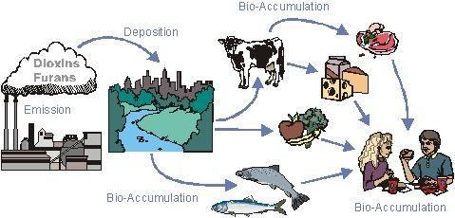
2.1. Anthropiques
2.1.2. Chimiques
2. Contaminants
2. Dioxines
Herbe
1 à 50 pg/g MS
Bio accumulation
Déposition
0,5 à 2 pg/g de MG
Combustion incomplète de molécules organiques
Incinérateurs
Trafic routier
Indu Métallurgique
incendies,
Bio accumulation
Bio accumulation
1 à 4 pg/Kg
de poids corporel
0,1 à 100 ng/m³ d’air

Slide 38
2.1. Anthropiques
2.1.2. Chimiques
2. Contaminants
2. Dioxines
Il affecte:
les systèmes: immunitaire, nerveux rt reproductif.
Comment limiter les risques de contamination?
On peut dégraisser la viande et consommer des produits laitiers allégés en matières grasses.

Slide 39
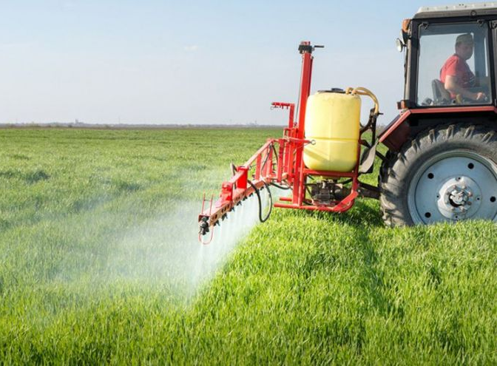
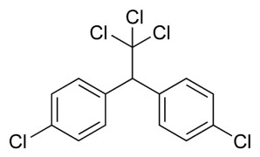
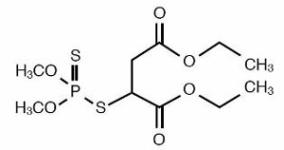
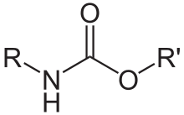
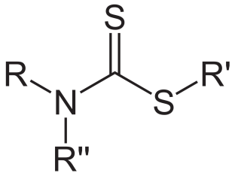
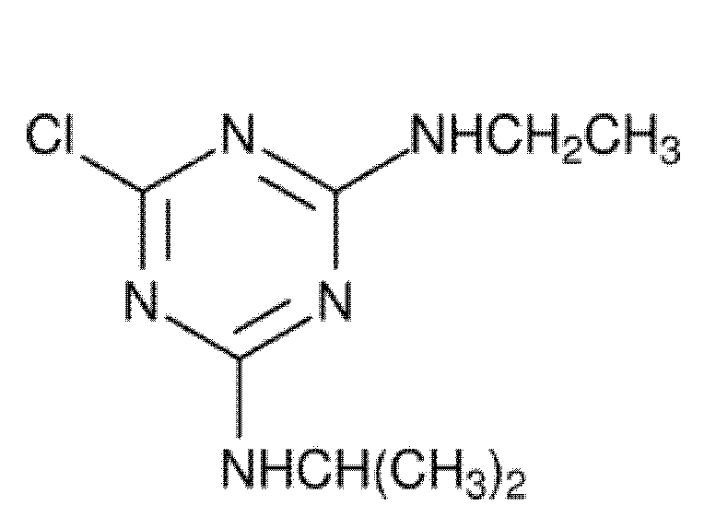
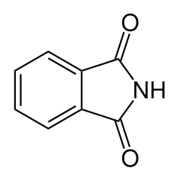
2.1. Anthropiques
2.1.2. Chimiques
2. Contaminants
3. Pesticides
Agriculture organismes nuisibles aux cultures
En fonction de leurs usages:
– Les herbicides (désherbants)
– Les insecticides
– Les fongicides
– Les parasiticides,
– les rodenticides (rongeurs)
– les nématicides (nématodes)
– les corvicides (corbeaux)
Organochloré
organophosphoré
Carbamate Thiocarbamate
Triazine Phtalimide

Slide 40
2.1. Anthropiques
2.1.2. Chimiques
2. Contaminants
3. Pesticides
Les pesticides s’accumulent dans les graisses, certains pesticides se lient de manière très forte à des protéines, par exemple dans le lait, les tissus adipeux, le cerveau, le sang, le lait maternel, dans le foie, dans le placenta et même dans le sang du cordon ombilical.
Effets neurotoxiques
Atteintes du système immunitaire
Cancérigènes
Perturbateurs endocriniens:
-un abaissement de l’âge de la puberté ;
-des baisses du nombre de spermatozoïdes;
-diminue l'absorption de l'iode dans la glande thyroïde.

Slide 41

2.1. Anthropiques
2.1.2. Chimiques
2. Contaminants
4. Emballages
Les emballages (plastique, acier) sont de plus en plus utilisés pour stocker, transporter ou réchauffer nos aliments
une utilisation inadéquate peut favoriser la migration d’éléments indésirables du plastique vers nos aliments (bisphénol A, antimoine…).
La migration du plastique est favorisée lorsque la température des aliments est élevée.
La production d’emballage de plastique nécessite l’emploi d’un catalyseur toxique:
1- Le styrène est un composé organique aromatique de formule chimique C8H8. Il est utilisé pour fabriquer des plastiques, en particulier le polystyrène.
2- le trioxyde d’antimoine:est un composé inorganique de formule Sb2O3. c’est un pigments blanc, il diminue la propagation des flammes dans les matières plastiques
3- bisphénol A:la famille des aromatiques, C'est aussi un antioxydant dans les plastifiants et serve aussi de revêtement aux boites de conserves et aux cannettes
4- Phtalates: Ils sont composés d'un noyau benzénique et de deux groupements carboxylates . ils sont couramment utilisés comme plastifiants pour rendre l’emballage souples.

Slide 42

2.1. Anthropiques
2.1.2. Chimiques
2. Contaminants
4. Emballages
Les plastiques st codés entre 1 et 7, selon l’emploi du catalyseur chimique et selon leur utilisation.
pendant la grossesse augmenterait
le risque d’autisme

Slide 43
2.1. Anthropiques
2.1.2. Chimiques
2. Contaminants
4. Emballages

Slide 44

2.1. Anthropiques
2.1.2. Chimiques
2. Contaminants
6. Composés néoformés
Les Composés néoformés sont des nouvelles molécules qui ne sont initialement présentes ni dans les aliments, ni dans l'emballage, et qui sont générées au sein de la matrice alimentaire par :
1. Un traitement thermique
2. Un procédé de fermentation
3. Un procédé de conservation
4. Un procédés à base de traitements acides et/ ou basiques
5. Addition d’additifs

Slide 45
2.1. Anthropiques
2.1.2. Chimiques
2. Contaminants
6. Composés néoformés
1. Traitements
thermiques
à hautes
températures
Acrylamide
Furanes
Amines aromatiques heterocycliques
Hydrocarcures aromatiques polycycliques
Cuisson, rôtissage, friture:
Matières Grasses –glucides
Café, Pain, Produits frits….

Slide 46

2.1. Anthropiques
2.1.2. Chimiques
2. Contaminants
6. Composés néoformés
1. Traitements
thermiques
à hautes
températures
a. Acrylamide ou 2-propénamide
C’ est un composé organique de formule brute C3H5NO.
se forme de manière naturelle dans des réactions induites à haute température (cuisson au four, la friture, rôtissage, ), dite « réaction de Maillard » entre le groupement amine de l'acide aminé libre, l'asparagine, et le groupement carbonyle de sucres réducteurs, tels que le glucose.
La plus grande quantité d’acrylamide est accumulée pendant les derniers stades de la cuisson, du rôtissage ou de la friture lorsque le taux d’humidité de l’aliment diminue et que la température de surface augmente. Les paramètres influençant la synthèse de l’acrylamide sont :
- le pH ;
- l’Aw ;la teneur en eau
- la température de cuisson (et le temps de cuisson) ;
- la composition de aliments (teneur en sucre réducteur, présence de métaux,…).
Les aliments les plus concernés par cette formation seraient d'abord les produits à base de céréales et de pommes de terre (tels que les chips ou les frites), les pains et pâtisseries et généralement tous les produits soumis à des températures élevées comme le café ou les amandes grillées.
L'acrylamide est une substance CMR (cancérogène, mutagène et reprotoxique). pouvant entraîner un cancer), soit mutagènes (entraînant des mutations génétiques), soit toxiques pour la reproduction(pouvant altérer la fertilité de l'homme ou de la femme).

Slide 47

2.1. Anthropiques
2.1.2. Chimiques
2. Contaminants
6. Composés néoformés
1. Traitements
thermiques
à hautes
températures
a. Acrylamide
Glycosylamine
Imine
décarboxylée
C=N
Isomérisation
+H

Slide 48




2.1. Anthropiques
2.1.2. Chimiques
2. Contaminants
6. Composés néoformés
1. Traitements
thermiques
à hautes
températures
b. Hydrocarbures aromatiques polycycliques (HAP)
Les hydrocarbures aromatiques
polycycliques (HAP) sont
composés d’au moins deux cycles de benzène accolés.
Benzène
Naphtaline
Benzopyrène
un groupe de plus de 100 substances chimiques différentes, qui se forment au cours de la combustion incomplète de l’huile, du gaz, des ordures, du tabac, du viande et le poisson grillés.
Les aliments peuvent se retrouver contaminés :
- par l’environnement (les HAP sont présents dans l’air, le sol ou l’eau) ;
- pendant leur transformation et leur cuisson. combustion des bois et hydrocarbures fossiles sont susceptibles d’entrer en contact avec les produits ;
- les cuissons au contact direct de la flamme (viande et poissons grillés).
les procédés de fumaison

Slide 49

2.1. Anthropiques
2.1.2. Chimiques
2. Contaminants
6. Composés néoformés
1. Traitements
thermiques
à hautes
températures
b. Hydrocarbures aromatiques polycycliques (HAP)
Toxicité des HAP
La structure moléculaire de certains types de HAP les amène à être transformés dans l’organisme en composés extrêmement toxiques, appelés « époxydes ». Les époxydes réagissent très facilement avec l’ADN, ce qui peut entraîner des mutations génétiques menant parfois au cancer. Certains HAP peuvent également affecter la reproduction ou le développement foetal.

Slide 50
2.1. Anthropiques
2.1.2. Chimiques
2. Contaminants
6. Composés néoformés
1. Traitements
thermiques
à hautes
températures
c. Amines aromatiques hétérocycliques (AAH)
Les amines hétérocycliques aromatiques (AHA) sont des composés chimiques formés au cours de la cuisson des viandes, du poisson ou de la volaille, principalement s’ils sont grillés à haute température ou cuits longtemps. Ils sont également présents dans la fumée de cigarette ou les gaz d’échappement.
deux groupes: - amino-imidazo-aza-arènes (AIA)
amino-carbolines

Slide 51

2.1. Anthropiques
2.1.2. Chimiques
2. Contaminants
6. Composés néoformés
1. Traitements
thermiques
à hautes
températures
c. Amines aromatiques hétérocycliques (AAH)
1). Les amino-imidazo-aza-arènes (AIA).
Elles sont formées à partir de la créatinine en présence d’acides aminés et d’hexose par condensation avec un produit issu de la dégradation de Strecker (réaction de Maillard) à des températures de 100 à 225° C.

Slide 52

2.1. Anthropiques
2.1.2. Chimiques
2. Contaminants
6. Composés néoformés
1. Traitements
thermiques
à hautes
températures
c. Amines aromatiques hétérocycliques (AAH)

Slide 53
2.1. Anthropiques
2.1.2. Chimiques
2. Contaminants
6. Composés néoformés
1. Traitements
thermiques
à hautes
températures
c. Amines aromatiques hétérocycliques (AAH)
2). Les amino-carbolines / pyrido-imidazoles / pyrido-indoles.
Elles sont issues de la pyrolyse de protéines et d’acides aminés à
des températures au-delà de 300° C.

Slide 54
2.1. Anthropiques
2.1.2. Chimiques
2. Contaminants
6. Composés néoformés
1. Traitements
thermiques
à hautes
températures
c. Amines aromatiques hétérocycliques (AAH)
Plusieurs études épidémiologiques ont montré un lien entre la consommation fréquente de viande ou de poisson bien cuits ou grillés, qui contiennent des AAH, et un risque accru de cancer colorectal,
de cancer de la prostate
et de cancer du sein.

Slide 55


2.1. Anthropiques
2.1.2. Chimiques
2. Contaminants
6. Composés néoformés
1. Traitements
thermiques
à hautes
températures
d. Furane
- C’est un composé volatil organique incolore.
- présente en [faibles] dans les aliments traités thermiquement: café, les aliments en conserve.
Formation: Divers mécanismes
- la réaction de Maillard ;
- le chauffage/l’oxydation d’acides gras polyinsaturés.
- la décomposition d’acides aminés: Ser, Cys, Asp, Aln, Thr.
- la décomposition de la Vit C, β-carotène.
Réduction:
en réchauffant et en remuant les aliments en conserve ou en pots transvidés dans une casserole sans couvercle.
Toxicité:
Traverser les membranes biologiques et pénétrer des organes divers.
cancérogène pour l'homme

Slide 56



2.1. Anthropiques
2.1.2. Chimiques
2. Contaminants
6. Composés néoformés
2. Procédés de
fermentation
Carbamate d’éthyle
- C’est un sous-produit de la fermentation des aliments et des boissons alcoolisées à base de fruits à noyau
- Formé à partir de différents précurseurs:
-urée (issue de la décomposition de l’arginine par la levure)
- acide cyanhydrique (noyau des fruits) H-C≡N
- la lumière, la température et la durée
Les principaux facteurs externes
qui influencent la formation:
Toxicité:
-mutagène et clastogène (rupture dans ADN)
- métabolisé en métabolites plus cancérogènes: le carbamate de vinyle
l’époxyde carbamate de vinyle

Slide 57
2.1. Anthropiques
2.1.2. Chimiques
2. Contaminants
6. Composés néoformés
Nitrosamines et composés N-Nitroses (NOCS)
Acrylamide
Benzène – Chloropropanols
Produits résultant de l’irradiation
3. Procédés de
conservation

Slide 58
2.1. Anthropiques
2.1.2. Chimiques
2. Contaminants
6. Composés néoformés
Nitrosamines
3. Procédés de
conservation
Formation des N-nitrosamines
Des nitrosamines sont formées à la suite de plusieurs réactions,
en présence d’amines secondaires et de nitrite.
Notes:
Principales substances néoformées produites au cours d’un
Formation des N-nitrosamines
Des nitrosamines sont formées à la suite de plusieurs réactions, en présence d’amines secondaires* (R2NH) et de nitrite**.
*Avec décarboxylation microbienne ou du fait du chauffage, certains acides aminés constituent des sources d’amines secondaires : NR2-COOH → HNR2 +CO2
**la préparation et/ou la conservation des aliments à partir de nitrites ou nitrates.

Slide 59

2.1. Anthropiques
2.1.2. Chimiques
2. Contaminants
6. Composés néoformés
4. Procédés à base
De traitements
acides et/ ou
basiques
Le traitement thermique et alcalin des protéines alimentaires entraîne la formation des acides aminés réticulés
Lysinoalanine
Toxique pour les reins.‎

Slide 60

2.1. Anthropiques
2.1.2. Chimiques
2. Contaminants
6. Composés néoformés
Chloropropanol
5. Addition d’additifs
et d’auxiliaires de
technologie
Les chloropropanols se forment généralement à la suite d’une réaction entre une source de chlore (par ex. eau chlorée ou sel) dans des aliments ou les matériaux qui entrent en contact avec des aliments, et une source de lipide. Au cours de ce processus, les composants des graisses et huiles présents dans les matières premières peuvent, à haute température, être chlorurés et former des chloropropanols.
Toxicité : ils sont cancérogènes
DJT: 2 µg/kg /j.
Toxicité : ils sont cancérogènes

Slide 61

2.1. Anthropiques
2.1.2. Chimiques
2. Contaminants
5. OGM
En 2007, une étude menée pendant 3 mois par le Comité de Recherche et d’Information Indépendante sur le Génie Génétique révèle 60 différences significatives entre les rats qui ont consommé du maïs génétiquement modifié et les rats du groupe témoin.
afectent : les reins, le cerveau, le cœur, le foie et le poids des animaux.

Slide 62
Les substances à potentialité toxique dans les aliments
Les substances à potentialité toxique dans les aliments
Additifs alimentaires
Contaminants
Anthropiques
Naturels
Physiques
Chimiques
Sub néo
μorganisme

Slide 63

2.2. Naturels
2.2.1. Micro-organismes
Beaucoup de micro-organisme peuvent causer une intoxication alimentaire, soit directement, en elle-même (intoxication) soit par les toxines* qu'elles produisent (intoxination).
*Les toxines sont des déchets et des résidus issus des métabolismes.
Intoxination : le germe élabore un produit toxique (toxinogenèse ; Exotoxine, une action entérotoxinogène), qui peut avoir lieu dans l'aliment. C’est l’ingestion de cette toxine préformé qui produit l’intoxication, sans qu’il y ait eu prolifération bactérienne chez l’indévidu. Exemple types : le botulisme, Staphylococcus aureus.
2. Contaminants
Intoxication alimentaire
Directement
Indirectement
Intoxication
Intoxination
(toxine*)
Notes:
Beaucoup de micro-organisme peuvent causer une intoxication alimentaire, soit directement, en elle-même (intoxication) soit par les toxines* qu'elles produisent (intoxination).
*Les toxines sont des déchets et des résidus issus des métabolismes.
Intoxination : le germe élabore un produit toxique (toxinogenèse ; Exotoxine, une action entérotoxinogène), qui peut avoir lieu dans l'aliment. C’est l’ingestion de cette toxine préformé qui produit l’intoxication, sans qu’il y ait eu prolifération bactérienne chez l’indévidu. Exemple types : le botulisme, Staphylococcus aureus.

Slide 64
 | Intoxication | Intoxination
 | Endotoxine (liées à la C) | Exotoxine (libre)
Nature | glucido-lipido-polypeptidiques | Protéines solubles qui agissent comme des enzymes
Bactéries productrices | Gram négatif | bacilles gram + et gram -
Relations cellule/toxine | sont présentes à l’intérieur de la membrane cellulaire et ne se libère qu’après lyse de la paroi cellulaire | sont sécrétées à l’extérieur de la cellule Extracellulaire
Localisation | Membrane externe | Extracellulaire (plutôt Gram positif) Intracellulaire (plutôt Gram négatif) Cytoplasme
Action de la T° | thermostables | Thermolabiles
Multiplication cellulaire nécessaire | Oui | Non
Pouvoir toxique | Modéré | Très élevé
Transformation en anatoxines | Non | Oui
 | Gastro-entérires, salmonelloses Vibrio cholerae (choléra). | Il existe 3 grandes catégories d’exotoxines : entérotoxines, neurotoxines et cytotoxines

Slide 65


2.2. Naturels
2.2.1. Micro-organismes
2. Contaminants
Les intoxinations alimentaire par des Exotoxines
1- par Clostridium botulinum (+) Neurotoxique 7 types : A-G Agisse sur le système nerveux* Thermolabile Moins fréquent Vertiges, faiblesses musculaires, vomissements, diarrhée, difficultés de déglutition | 2- par Staphylococcus aureus par Vibrio cholerae Entérotoxique 7 types : A, B, C1, C2, C3, D et F Agisse sur la terminaison de tube digestif Thermostable, résiste au PH Plus fréquent (ovoproduits) empêchent l'absorption des ions Na+ et Cl- favorisant une fuite hydrique vomissement, diarrhée, douleurs intestinales et l’absence de fièvre.

Slide 66


2.2. Naturels
2.2.1. Micro-organismes
2. Contaminants
Les intoxinations alimentaire par des Exotoxines
3. Intoxination par les amines vaso actives
On appelle intoxications alimentaires par les amines vaso-active, tous les aliments qui contiennent des amines de décarboxylation à des quantités très élevées
Les vaso-amines sont très thermorésistantes, ce qui explique leur présence dans les poissons.
Histidine B. Céréus, Clostridium Perfringens, E. Coli, Pseudomonas aéroginosa, Citrobacter sp, Enterobacter sp, Klebsiella sp, Protéus sp, Shigella sp.
Tyrosine E. Coli
Phénylalanine S. Faecalis
Éruption et rougeurs cutanée, nausées, vomissements, diarrhée, maux de tête, un goût de poivre dans la bouche

Slide 67
2.2. Naturels
2.2.1. Micro-organismes
2. Contaminants
II. Les intoxications alimentaire par des Endotoxines
Salmonelloses
Infection bactérienne due aux entérobactéries de type Salmonella (G-),
‎
Fièvres typhique ou para-typhique, de gastro-entérites.
Les symptômes apparaissent : +100 germes, dans un délai de ‎‎12 à 48 heures. La maladie dure de 4 à 7 jours et la plupart des personnes récupèrent sans ‎traitement. ‎
Diarrhée, vomissement, fièvre, et des crampes ‎abdominales.
Ovoproduits (mayonnaise, mousse au chocolat),

Slide 68
2.2. Naturels
2.2.1. Micro-organismes
2. Contaminants
II. Les intoxications alimentaire par des Endotoxines
b. gastro-entérires par E.coli
Elle peut causer des infections intestinales.
La viande contaminée et insuffisamment cuite
des fruits et légumes nettoyés avec de l'eau souillée ;
des produits laitiers (notamment le lait cru)
 | EPEC E. coli entéro-pathogènes (gastro-entérites infantiles) | EHEC E. coli entéro-hémorragiques | ETEC E. coli entéro-toxinogènes | EIEC E. coli entéro-invasives
Signes cliniques | Fièvres, douleurs abdominales, vomissement | Douleurs et crampes abdominales | Douleurs et crampes abdominales | Fièvres, douleurs et crampes abdominales

Slide 69
2.2. Naturels
2.2.1. Micro-organismes
2. Contaminants
II. Les intoxications alimentaire par des Endotoxines
C. bacilus cereus
C’est un grand bacille, Gram +, sporulé, mobile, type respiratoire aéro-anaérobie, et ‎synthétisant deux types de toxines :
- une toxine thermostable, provoque des vomissements (durée d'incubation : 1 à 5 heures).‎
- une ‎toxine thermolabile provoque des diarrhées (durée d'incubation : 6 à 24 ‎heures).‎.
Capable de fermenter de nombreux sucre et désaminer plusieurs ‎protéines.
Dose infectante 106 à 109‎

Slide 70

2.2. Naturels
2.2.1. Micro-organismes
2. Contaminants
III. Les intoxications alimentaire par des Mycotoxines
les mycotoxines sont des toxines élaborées par diverses espèces de champignons microscopiques ‎telles que les moisissures (Aspergillus sp., Fusarium sp., Stachybotrys sp., Penicillium sp., etc.)‎. Ces toxines se retrouvent dans le mycélium et les spores.
Ils se développent sur différents types d’aliments bruts, céréales, fruits et légumes, etc, ou transformés

Slide 71




2.2. Naturels
2.2.1. Micro-organismes
2. Contaminants
II. Les Mycotoxines
Aflatoxine: Aspergillus flavus (B₁ et B₂)
Aspergillus parasiticus (G₁ et G₂),
aw: 0.84 à 0.86 T° = 25 et 40°C.
les épices, les fruits secs, les plantes oléagineuses
Aflatoxine B1 (DJT 0,15 ng/kg/j) est métabolisée au niveau du foie du l'homme et
l'animal en Aflatoxine M1 (4-hydroxyaflatoxine B1) (l'exposition peut être due au lait
maternel).
Elles sont des effets : mutagènes, cancerogenes, Hépatoxique, Immunotoxique.

Slide 72




2.2. Naturels
2.2.1. Micro-organismes
2. Contaminants
II. Les Mycotoxines
2. Ochratoxine A: Penicillium viridicatum
Aspergillus ochraceus
céréales, fruits secs, café, cacao, produits carnés
Cette molécule est néphrotoxique, cancérogène,
100 μg/kg

Slide 73

2.2. Naturels
2.2.1. Micro-organismes
2. Contaminants
II. Les Mycotoxines
3. Trichothécènes regroupent
la toxine T2 : Fusarium sporotrichiodes (60 ng/kg)
le deoxynivalenol : Fusarium gaminearum et Fusarium culmorum. 1 mg/kg
céréales
immunotoxique, hematotoxique

Slide 74


2.2. Naturels
2.2.1. Micro-organismes
2. Contaminants
II. Les Mycotoxines
4. La patuline: Aspergillus, Penicillium et Byssochlamys,
contamine de nombreux fruits et légumes frais, les céréales
Elle est immunotoxique , cancerogene, Toxines neurotropes (action
anti-acétylcholinestérase).
0,4 µg/kg de poids corporel.

Slide 75
2.2. Naturels
2.2.1. Micro-organismes
2. Contaminants
II. Les Mycotoxines
5. La fumonisines : Fusarium moniliforme,
est un contaminant des aliments a base de mais et se développant sur de
nombreuses céréales.
Les fumonisines B (FB1, FB2 et FB3) inhibent la synthèse et le
métabolisme des sphingolopides.
- cancer de l'œsophage chez l'homme.
La limite pourrait être fixée à 3 mg/kg de produit

Slide 76



2.2. Naturels
2.2.1. Micro-organismes
2. Contaminants
II. Les Mycotoxines
Mycotoxines | Effets | Champignons | Matières premières
Citrinine | Néphrotoxique | Penicillium citrinum | céréales
Acide pénicillique | Cardiotoxique
Acide terrique | Diabétogène
Ergot de seigle | Neurotoxique | Claviceps
Zéaralénone | Oestrogénique | Fusarium Gibberella | avoine, noix

